Slide 1
TK1100
0xA forelesning:
Linklaget

Slide 2
Linklaget (“Datalinjelaget”)
Mål:
forstå prinsippene bak linklagstjenester:
feildeteksjon og feilretting
deling av en kringkastingskanal: multippel aksess
linklagsadressering
pålitelig dataoverføring: gjort! – se TCP
flytkontroll: gjort! – se TCP
ulike linklagsteknologier
Konsentrerer oss om Ethernet fordi dette er det vi treffer på i hverdagen

Slide 3
Linklaget: Introduksjon
“link”
Litt terminologi:
maskiner, rutere og svitsjer er noder
kommunikasjonskanaler som forbinder nabonoder langs kommunikasjonsveien er linker
trådbundne (kablede) linker
trådløse (radio) linker
LAN
En PDU kalles en ramme (frame), innkapsler datagrammer
linklaget har ansvar for å overføre
datagrammer fra en node til en
nabonode over en link

Slide 4
Linklaget: sammenheng
Datagram overføres av ulike linkprotokoller over ulike linker:
f eks
Ethernet på første link
Frame Relay på neste link
FDDI (fiber) på neste link
…
802.11 på siste link
Hver linklagsprotokoll tilbyr ulike tjenester
f eks: én protokoll kan være pålitelig, en annen upålitelig
transportanalogi
tur fra Halden til Trondheim
tog: Halden til Gardermoen
fly: Gardermoen til Værnes
buss: Værnes til Trondheim
reisende = datagram
transportetappe = kommunikasjonslink
transporttype = linklagsprotokoll
reisebyrå = routingalgoritme

Slide 5
Linklagstjenester (1)
Omramming (framing) og link-aksess:
innkapsling av datagram i rammer, legger til header og trailer
kanaltilgang hvis delt medium (MAC = medium access control)
MAC-adresser benyttes i rammeheader for å identifisere avsender og mottager
forskjellig fra IP-adresser!
Pålitelig leveranse mellom nabonoder
vi har alt sett på hvordan dette kan gjøres (Forelesning 08)!
lite nødvendig på link med lav bitfeilrate (fiber og noen typer kobberkabel)
trådløse linker: høy bitfeilrate

Slide 6
Linklagstjenester (2)
Flytkontroll:
sender må ikke sende fortere enn mottager kan ta imot
Feildeteksjon:
feil forårsakes av dempning og elektrisk støy
mottager oppdager bitfeil:
gir enten beskjed til sender om å retransmittere
eller den bare kaster rammen
Feilretting:
mottager identifiserer og retter bitfeil uten at sender må retransmittere
(Finnes I 802.11n)
Halv-duplex og full-duplex
med halv-duplex kan noder i begge ender av linken sende, men ikke begge samtidig
med full-duplex kan begge sende og motta samtidig

Slide 7
Nettverkskort kommuniserer
datagram
linklagsprotokoll
mottager-
node
sender-
node
ramme
ramme
nettverkskort
(adapter)
nettverkskort
(adapter)
linklaget implementert i nettverkskort (NIC)
Ethernet-kort, 802.11-kort e.l.
senderside:
innkapsling av datagram i en ramme
adderer bit for deteksjon av bitfeil, (sekvensnummer, flytkontroll etc.)
mottagerside
ser etter bitfeil, re-transmisjon, flytkontroll etc.
ekstraherer datagram, leverer dette til mottagernode
NIC er delvis autonomt
Moderne nettverkskort støtter ofte også transport- og nettverkslagsfunksjonalitet

Slide 8
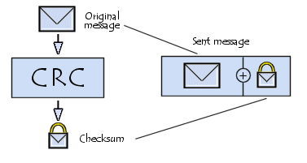
Feilhåndtering
X³² + X²⁶ + X²³ + X²² + X¹⁶ + X¹² + X¹¹ + X¹⁰ + X⁸ + X⁷ + X⁵ + X⁴ + X² + X + 1

Slide 9
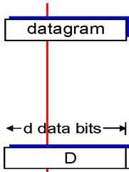

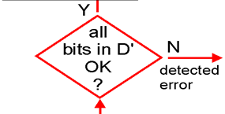



Feildeteksjon
D = Data beskyttet av feilsjekk, kan omfatte header-felter
EDC = Error Detection and Correction bits (redundante bit)
Feildeteksjon er ikke 100% pålitelig
protokollen kan overse feil (selv om det er sjelden)
flere feildeteksjonsbit gir bedre deteksjon og mulighet for retting

Slide 10
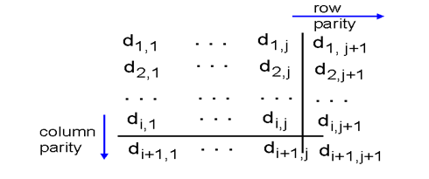
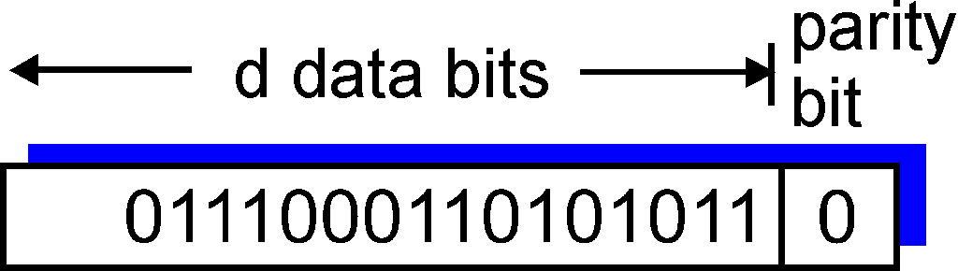
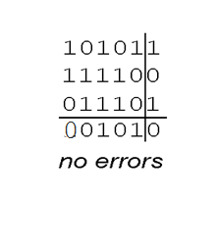
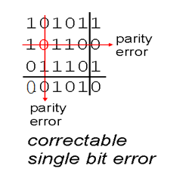
Paritetssjekk
Ett-bits paritet:
Kan oppdage dersom ett bit er feil
Todimensjonale paritetsbit:
Kan oppdage og rette dersom ett bit er feil
Like paritet:
Det totale antall enere (inkl paritetsbit) skal være et partall
Odde paritet:
Det totale antall enere (inkl paritetsbit) skal være et oddetall

Slide 11
Internett-sjekksum (repetisjon)
Mål: oppdage bitfeil i mottatt segment
Sender:
behandler innholdet i segment/datagram som sekvens av 16-bits tall
sjekksum: addisjon (eners komplement) av innholdet i segmentet
sender legger sjekksum inn i UDP/TCP og IPv4 sjekksum-felt
Mottager:
beregner sjekksum av mottatt segment
ser om beregnet sjekksum er korrekt:
NEI ➔ feil oppdaget
JA ➔ ingen feil oppdaget. Men det kan allikevel finnes feil…

Slide 12
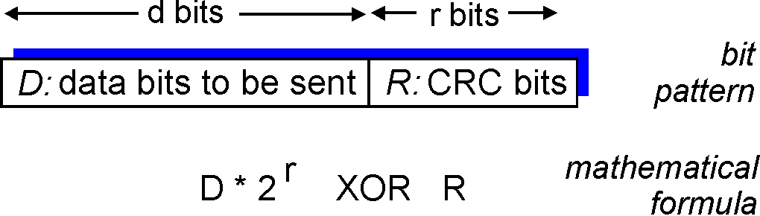
Cyclic redundancy check (CRC)
ser databitene, D, som et binært tall
velger et bitmønster, r + 1 bit langt ➔ generator, G
mål: velge r CRC-bit, R, slik at
DR er delelig med G (modulo 2)
mottager kjenner G og dividerer DR med G. Dersom divisjonen gir en rest, er det bitfeil
oppdager alle skur-feil mindre enn r+1 bit
mye benyttet i praksis (ATM, HDCL, Ethernet, zip, …)

Slide 13
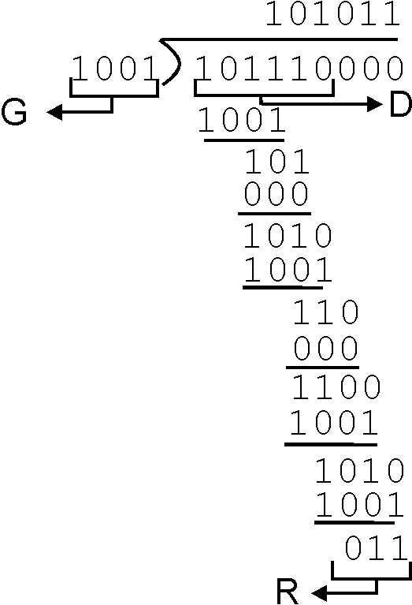
CRC eksempel
Ønsker:
D . 2^{r} XOR R = nG
ekvivalent:
D . 2^{r} = nG XOR R
ekvivalent:
hvis vi deler D . 2^{r} med G er det resten, R, vi søker
D . 2^{r}
G
R = rest[ ]

Slide 14
CRC-32
Bruker noen forskjellige nøkler
x³² + x²⁶ + x²³ + x²² + x¹⁶ + x¹² + x¹¹ + x¹⁰ + x⁸ + x⁷ + x⁵ + x⁴ + x² + x + 1
Enkel å beregne i hardware
XOR-porter og skift-registre
Oppdager alle burst-feil som er på 32 bit eller færre
Oppdager 1-2⁻³² = 99,9999999767% av alle feil som består av flere enn 32 bit
Brukes også av ZIP, MPEG, PNG, m.fl.

Slide 15
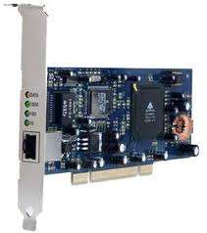
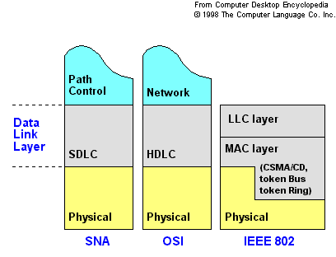
Medium Access Control

Slide 16
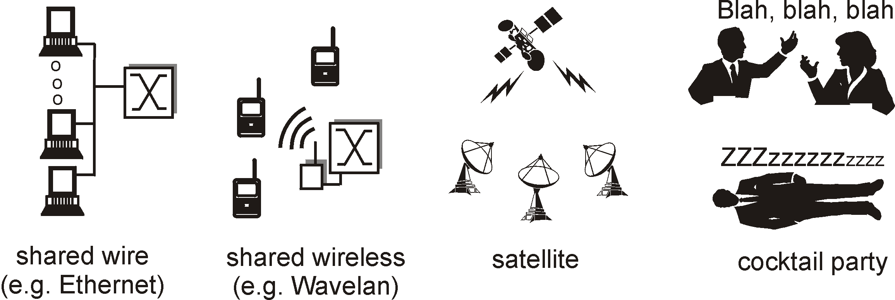
Linker og protokoller for multippel aksess
To hovedtyper “linker”:
punkt-til-punkt
PPP for oppringt aksess
punkt-til-punkt-link mellom to routere
kringkasting (delt medium)
tradisjonelt ethernet
802.11 trådløst lokalnett

Slide 17
Multippel aksess-protokoller (MA)
én delt kanal som alle kan lytte på (kringkasting)
to eller flere samtidige transmisjoner fra noder resulterer i interferens
bare én må sende om gangen
multippel-aksessprotokoll
distribuert algoritme som bestemmer hvordan noder deler en kanal, dvs at den bestemmer når en node kan sende
kommunikasjon om kanaldeling må selv bruke kanalen

Slide 18
MAC-protokoller: taksonomi
Tre ulike tilnærminger til kanaldeling:
Kanalpartisjonering
deler kanalen i mindre biter
Tidsluker
Frekvenser
koder
tildeler del av kanalen eksklusivt til en node
Random access
kanal deles ikke opp, kollisjoner kan forekomme
har metoder for å håndtere kollisjoner
Ethernet (IEEE 802.3)
“Etter tur”
unngår kollisjoner ved at kun en om gangen får sende
“Token Ring” (IEEE 802.5)
WiFi (IEEE 802.11 med Access Point)

Slide 19
Random access protokoller
Når en node har pakker å sende
Sender med full kanalrate, R
ingen a priori koordinering mellom nodene
to eller flere sender samtidig ➔ “kollisjon”,
random access MAC protokoll spesifiserer:
hvordan detekteres kollisjoner
hvordan håndtere kollisjoner (f eks ved hjelp av forsinkede retransmisjoner)
Eksempler på random access MAC protokoller:
slotted ALOHA
ALOHA
CSMA, CSMA/CD, CSMA/CA

Slide 20
CSMA (Carrier Sense Multiple Access)
CSMA: lytter før sending:
Hvis kanalen er ledig: send rammen
Hvis kanalen er opptatt: utsett transmisjonen
Menneskelig analogi: før man begynner å snakke, hører man etter om andre snakker – ikke avbryt!

Slide 21
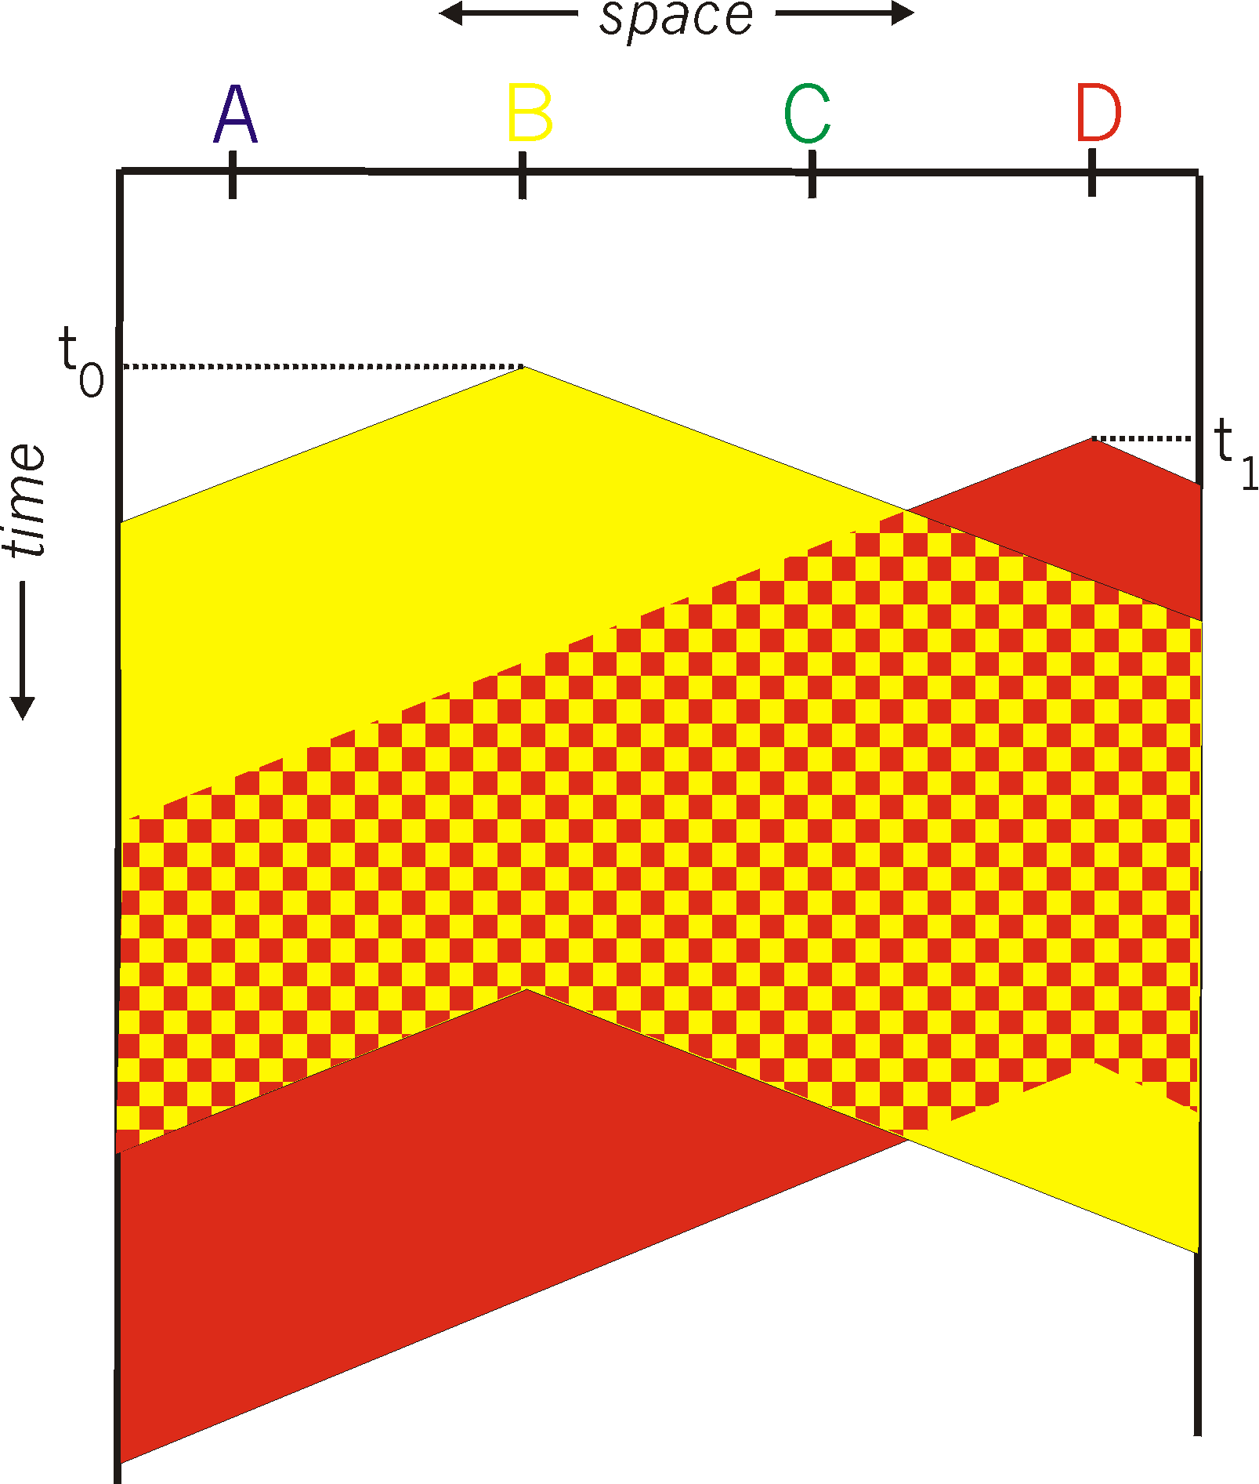
CSMA kollisjoner
romlig fordeling av noder
kollisjoner kan forekomme:
avstanden kan gjøre at en node ikke hører at en annen har startet sending
kollisjon:
hele sendetiden bortkastet
merk:
avstander og gangtid har betydning for sannsynligheten for kollisjoner

Slide 22
CSMA/CD (Collision Detection)
CSMA/CD: lytter på mediet før sending, venter hvis mediet er opptatt (som i CSMA)
fortsetter å lytte mens man sender: kollisjoner detektert i løpet av kort tid
ved kollisjon avbrytes sendingen umiddelbart ➔ reduserer sløsing med tid
collision detection:
enkelt i kablede lokalnett: måler signalstyrken, sammenligner sendt og mottatt signal
vanskelig i trådløse lokalnett: mottager er vanligvis slått av mens man sender
menneskelig analogi: den høflige samtalepartner

Slide 23
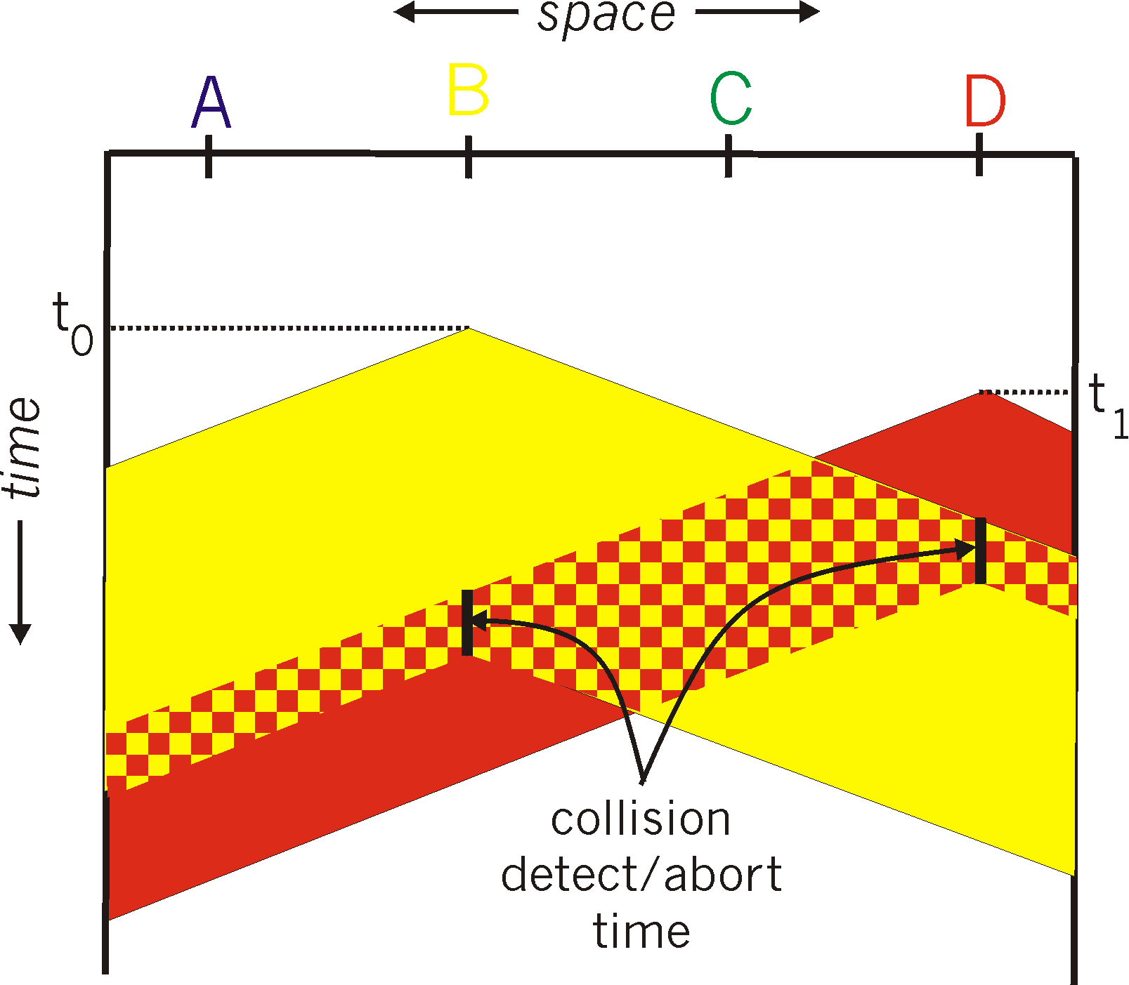
CSMA/CD kollisjonsdeteksjon

Slide 24
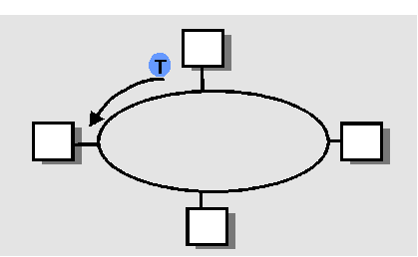
“Etter tur” MAC-protokoller
Token passing:
en spesiell ramme – token (stafettpinne), sendes fra node til node
token message
ulemper:
token overhead
latens (forsinkelse)
single point of failure (token)
Alternativer til tilfeldig tilgang, finnes og brukes noen steder, f.eks. IEEE 802.5
Polling:
master-node “inviterer” slavenoder til å sende – en om gangen
ulemper:
overhead pga pollingen
latens (forsinkelse) – må vente på tur
single point of failure (master)

Slide 25
Ex: Konsekvenser av CSMA
Delt medium medfører deling av tilgjengelig kapasitet
F.ex: De trådløse Access Pointene på skolen har en max kapasitet på 300Mbps
medfører max ca 150 Mps for nedlasting
Max antall brukere er 30 => Max 5 Mps pr bruker, men lavere pga pakketap og fordi administrativt overhead for AP øker ved flere brukere.

Slide 26
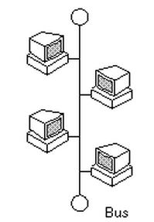
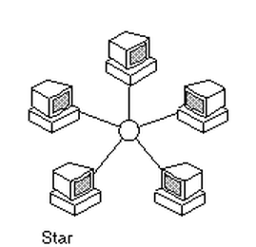
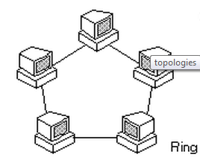
Local Area Network

Slide 27
LAN-teknologier
Linklaget til nå:
tjenester, feildeteksjon/-korreksjon, multippel aksess
Neste: LAN-teknologier
adressering
Ethernet
hub, switch
PPP

Slide 28
LAN-adresser (= MAC-adresser)
32-bit IP-adresse:
nettlags-adresse
benyttes for å få datagrammet fra ditt IP-nett fram til mottagerens IP-nett
MAC- (eller “LAN-” eller “fysisk-” eller “ethernet-”) adresse:
benyttes for å få levert en ramme fra et interface til et annet interface på samme nettet
48 bit MAC-adresse (for de fleste lokalnett) brent i nettverkskortets ROM

Slide 29
MAC-adresser
Hvert nettverkskort har en “unik” MAC-adresse
Broadcast-adressen er
FF-FF-FF-FF-FF-FF
1A-2F-BB-76-09-AD
Multicast-adresse har en avsluttende 1’er i første byte av MAC-adressen, og behandles vanligvis som broadcast, f.ex. A3-05-77-31-27-BA
LAN
(kablet el
trådløst)
70-65-F7-2B-08-53
58-23-D7-FA-20-B0
= nettverkskort
0C-C4-11-6F-E3-98

Slide 30
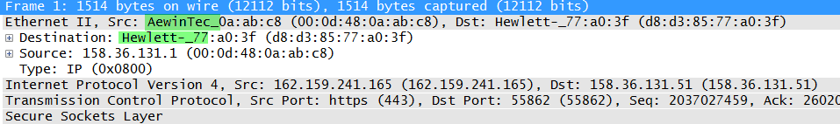
MAC-adresser
Tildeling av MAC-adresser administreres av IEEE
produsent kjøper del av MAC-adresserommet
Første 24 bit forteller hvem som er produsent av nettverks-kortet
Analogi:
(a) MAC-adresse: personnummer
(b) IP-adresse: postadresse
MAC har “flat” adressestruktur ➔ portabilitet
kan uproblematisk flytte et nettverkskort fra et lokalnett til et annet, forutsatt at det ikke er satt opp filtrering av MAC-adresser i AP eller switch
IP-adresser er hierarkiske og derfor ikke portable
Prefix-delen av IP-adressen angir hvilket nett maskinen henger på

Slide 31
ARP: Address Resolution Protocol
Hvordan finne MAC-
adressen til en node man
kjenner IP-adressen til?
Hver IP-node (maskin og ruter) på et LAN har en ARP-tabell/cache
ARP-tabell: IP/MAC adressemappinger for noen LAN-noder
<IP-adresse; MAC-adresse; TTL>
TTL (Time To Live): tiden mappingen skal ligge i ARP-tabellen (typisk 20 min)
237.196.7.78
1A-2F-BB-76-09-AD
237.196.7.23
237.196.7.14
LAN
70-65-F7-2B-08-53
58-23-D7-FA-20-B0
0C-C4-11-6F-E3-98
237.196.7.88

Slide 32
ARP (Adress Resolution Protocol)
A ønsker å sende et datagram til B og kjenner Bs IP-adresse
Anta at Bs MAC-adresse ikke er i As ARP-tabell
A kringkaster en ARP forespørsel som inneholder Bs IP-adresse
alle maskiner på LAN mottar ARP-forespørselen
B mottar også ARP-pakken og svarer A med sin MAC-adresse
ramme sendes direkte til As MAC-adresse
A cacher (lagrer) IP-til-MAC adresseparet i sin ARP-tabell inntil informasjonen blir foreldet
“soft state”: informasjon som forsvinner dersom den ikke oppfriskes
ARP er “plug-and-play”:
en node lager sin ARP-tabell uten hjelp fra noen

Slide 33
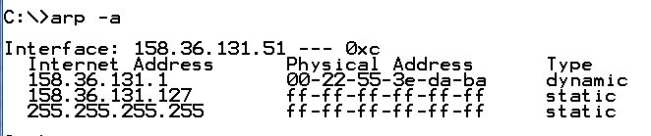
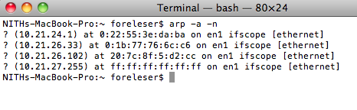
arp
arp-kommandoen kan brukes til å
vise frem ARP-cache (-a)
tømme ARP-cache (-d)
Legge til faste IP-MAC koplinger (-s)

Slide 34
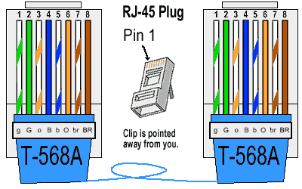
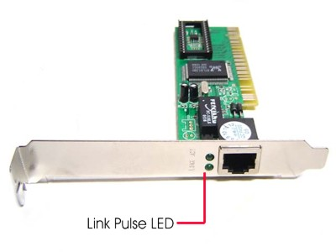
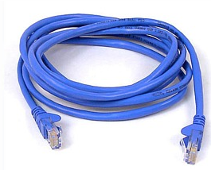
Ethernet

Slide 35
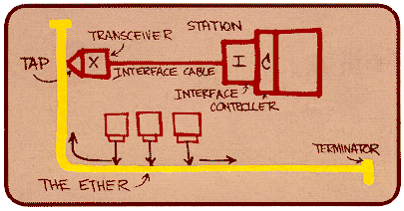
Ethernet
Dominerende lokalnetteknologi:
billig
første LAN-teknologi i utstrakt bruk
Enklere og billigere enn token passing LAN
Har holdt tritt i hastighetskappløpet: 10, 100, 1000 Mb/s
Bob Metcalfes Ethernetskisse

Slide 36
Stjernetopologi
Busstopologi var populær til midten av 90-tallet
Ethernet er fremdeles definert med forutsetning om buss-topologi og hvordan løse kollisjoner.
Nå er det stjernetopologi som “går og gjelder”
Valgmulighet: (hub eller) switch (mer senere)
hub el.
switch

Slide 37

Ethernets rammestruktur
Nettverkskort (NIC, adapter) legger IP-datagrammet (eller annen nettlags-PDU) i en Ethernetramme
Preamble:
7 oktetter (7 byte) med bitmønster 10101010 fulgt av én oktett med bitmønster 10101011
benyttes for å synkronisere mottagers “klokke” med senderens

Slide 38
Ethernets rammestruktur (forts)
Adresser: 6 oktetter (48 bit)
hvis NIC mottar ramme med egen adresse som destinasjonsadresse eller en kringkastingsramme (f eks ARP-pakke), leverer den data i rammen til nettlags-protokollen
ellers kaster den rammen
Type: indikerer hvilken nettlagsprotokoll data tilhører (normalt IP, men også andre muligheter, f. eks. Novell IPX eller AppleTalk)
CRC: feildeteksjon (cyclic redundancy check) – hvis feil oppdages, kastes rammen

Slide 39
Upålitelig, forbindelsesløs tjeneste
Forbindelsesløs: Ingen håndhilsing mellom sender og mottager
Derimot så fremforhandler nettverkskortene hvilken IEEE 802-versjon og bitrate de skal benytte første gang de er I forbindelse
Upålitelig: mottager sender ikke ACK eller NAK tilbake til senderen
strømmen av datagrammer som leveres til nettlaget kan ha gap
dersom TCP benyttes, sørger denne for å fylle eventuelle gap
ellers vil/må applikasjonen se gapene i datastrømmen

Slide 40
Ethernet benytter CSMA/CD
Ingen tidsluker
nettkort lytter på nettet før den skal sende (carrier sense)
sender ikke dersom noen andre allerede sender
senderen fortsetter å lytte mens den sender og avbryter sendingen dersom den merker at en annen også sender (collision detection)
Før senderen forsøker en retransmisjon, venter den en tilfeldig valgt tid (random access)

Slide 41
Ethernet CSMA/CD algoritmen
1. Nettkort får datagram fra nettlag og lager en ramme
2. Sender lytter på mediet for å se om det er ledig. Hvis ingen andre er å høre, vil nettkortet starte sendingen. Hvis mediet er opptatt, venter den til det blir ledig og sender deretter
3. Hvis hele rammen er sendt uten kollisjon, er nettkortet ferdig med rammen
4. Hvis senderen oppdager at en annen sender samtidig med den selv, avbryter den sendingen og sender i stedet et jamme-signal
5. Etter avbruddet vil senderen foreta en “exponential backoff”: etter kollisjon nr m, velger senderen tilfeldig en K fra mengden {0,1,2,…,2^{m}-1}. Så venter den K · 512 bit-tider og returnerer til trinn 2.

Slide 42
Ethernets CSMA/CD (forts)
Jammesignal: for å forsikre seg om at alle er oppmerksom på kollisjonen; 48 bit
Bit-tid: 10 ns for 100 Mb/s Ethernet; for K = 1023 vil følgelig ventetiden være omkring 5 ms
Eksponential Backoff:
Mål: tilpasser forsøk på retransmisjon etter estimert last for øyeblikket
stor belastning: tilfeldig ventetid ofte lenger
første kollisjon: velg K fra {0, 1}; ventetid er K · 512 bit-tider
etter andre kollisjon: velg K fra {0,1,2,3}
etter ti kollisjoner: velg K fra {0, 1, 2, 3, 4, …, 1023}
Dersom fremdeles ikke sendetid: Gi opp..

Slide 43
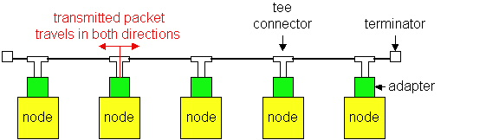
Ethernet-teknologier: 10Base2
10: 10 Mb/s; Base: basisbånd; 2: maks 200 meters kabel
tynn koaksialkabel i en busstopologi
maks 30 noder pr segment
repeatere brukes for å knytte sammen flere segmenter
repeater gjentar bit den hører på ett interface på sine andre interface: opererer på fysisk lag!

Slide 44
10BaseT og 100BaseT
10/100 Mbps rater; sistnevnte kalles “fast ethernet”
1 GbE (1000BASE-T)
Bruker alle trådparrene, og komplisert koding
T står for “twisted pair” (tvunnet par)
Noder forbundet med en “hub”(eller switch): stjernetopologi; maks avstand fra node til hub er ca 100 m
tvunnet par
hub

Slide 45
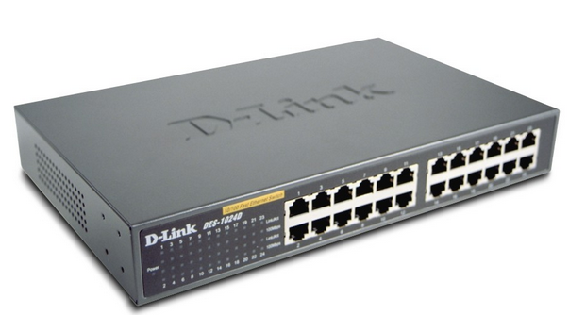
Huber
Huber er multiport repeatere (fysisk lag):
bit som kommer inn på en link sendes ut på alle andre linker
ingen buffring av rammer
ingen CSMA/CD på huben: NIC detekterer eventuelle kollisjoner
gir visse network management funksjoner
tvunnet par
hub

Slide 46
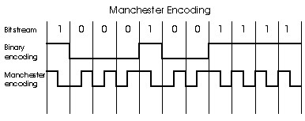
Manchester-koding
Brukes i 10BaseT og 10Base2
Hvert bit har en overgang (lav-til-høy el. høy-til-lav)
Muliggjør synkronisering av sender og mottaker
mottager må vite hvor hvert bit starter
ikke behov for sentralisert, global klokke
(Dette tilhører fysisk lag – ikke linklaget)

Slide 47
Gigabit ethernet (1000Base-T)
benytter standard ethernet rammeformat
Benytter alle fire trådparrene i UTP-kabelen
ved delte kanaler brukes CSMA/CD; bør ha korte avstander mellom noder for topp ytelse, men kan brukes opp til 100 m
Benytter flere avanserte kodingsteknikker: 5 nivå puls-amplitude-modulering m.fl.
Full-dupleks ved 1 Gb/s for punkt-til-punkt linker
Finnes også for fiber mm
10 Gbps finnes og vinner stadig terreng
Mange ulike fysiske standarder (PHY)
10GBASE-T for Cat 6, 6A eller 7 UTP med RJ45

Slide 48
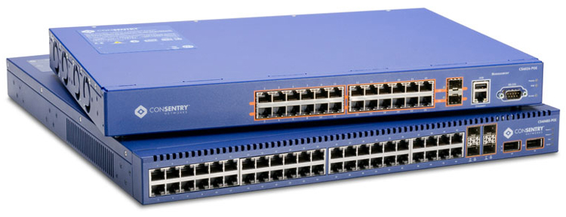
Switch

Slide 49
Sammenkopling med huber
Ryggradshub sammenkobler LAN-segmenter
Utvider maks avstand mellom noder
Gir ett stort kollisjonsdomene (ulempe)
Kan ikke koble sammen 10BaseT og 100BaseT
For å kople sammen ulike fysiske og lag2-teknologier trenger man en bridge
hub
hub
hub
hub

Slide 50
Switch/Svitsj
Linklags-boks
mellomlagrer og videresender ethernetrammer
sjekker rammeheader og videresender når det er behov for det – basert på mottagers MAC-adresse
når rammen skal videresendes på et segment, benyttes CSMA/CD
transparent
maskiner er uvitende om svitsjens tilstedeværelse
plug-and-play, selvlæring
svitsjer trenger man ikke å konfigurere

Slide 51
Videresending
stige switch
1
2
3
sprede switch
Hvordan bestemme hvilket LAN-segment rammen skal sendes ut på?
Ser ut som et routingproblem...

Slide 52
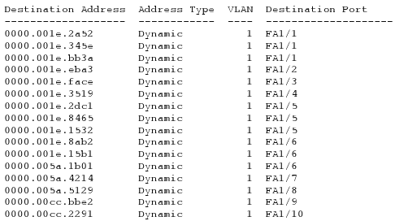
Selvlæring
En switch har en switche-tabell
rader i svitsjetabellen:
(MAC-adresse, interface, tidsstempel)
foreldede innslag i tabellen slettes (TTL kan være 60 min)
Switch’en lærer hvilke maskiner som kan nås på de ulike interface
når den mottar en ramme, vil svitsjen “huske” hvilket segment rammen kom fra kombinert med avsenders MAC-adresse
lagrer dette i sin svitsjetabell

Slide 53
Svitsj: trafikkisolasjon
installering av en svitsj vil dele lokalnettet i segmenter
svitsjen filtrerer rammer:
rammer som skal til maskin på samme segment vil normalt ikke bli sendt til andre segmenter
segmentene blir separate kollisjonsdomener
svitsj
kollisjons- domene
hub
hub
hub
kollisjonsdomene
kollisjonsdomene

Slide 54
Svitsjer: dedikert aksess
Svitsj med mange interface
Maskiner har direkte forbindelse til svitsjen
Ingen kollisjoner, full dupleks
Svitsjing: A-til-A’ og B-til-B’ samtidig, ingen kollisjoner
A
C’
B
svitsj
C
B’
A’

Slide 55
Nettverk for en institusjon
mail server
til eksternt
nett
router
web server
svitsj
IP subnett
switch

Slide 56
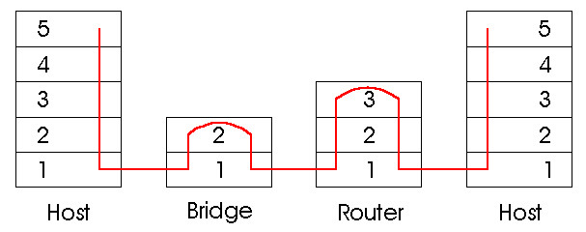
Svitsjer vs. routere
begge er “store-and-forward” enheter
routere: nettlagsenheter (ser på nettlagsheadere)
svitsjer er linklagsenheter
routere benytter routingtabeller og implementerer routingalgoritmer
svitsjer benytter svitsjetabeller, gjør filtrering, og har selvlæring
Maskin/Host
switch
Router
Maskin/Host

Slide 57
VLAN: motivasjon
Hva skjer dersom:Adm-bruker bytter kontor til Fagstab-gangen, men vil fortsette å henge på Adm-switch?
Ett enkelt broadcast domene:
all lag-2 broadcast trafikk (ARP, DHCP) sendes til hele LANet (sikkerhet/privatliv, ineffektivt)
Sprede-switchene bruker bare et fåtall av portene sine..
Hva er feil med dette LANet?
Administrasjon
Studenter
Fagstab

Slide 58

Virtuelle LAN
Port-basert VLAN: switch porter grupperes (med switch management software) slik en enkelt fysisk switch ……
Virtual Local
Area Network
Switch(er) som støtter VLAN kan konfigureres til å definere flere virtuelle LAN i ett enkelt fysisk LAN.
1
7
9
15
2
8
10
16
…
…
Administrasjon
(VLAN porter 1-8)
Fagstab
(VLAN porter 9-15)
… fungerer som flere virtuelle switcher
1
7
9
15
2
8
10
16
…
…
Administradjon
(VLAN ports 1-8)
Fagstab
(VLAN porter 9-16)

Slide 59


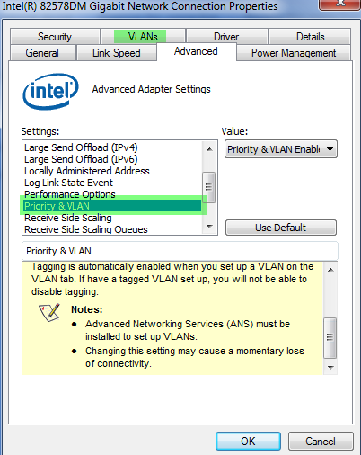
802.1Q VLAN ramme format
Type
802.3 ramme
802.1Q ramme
2-byte Tag Protokoll ID
(value: 81-00)
Omregnet
CRC
Tag Control Information (12 bit VLAN ID felt,
3 bit prioritets felt, jf IP TOS)

Slide 60
Sammenligning - oppsummering

Slide 61
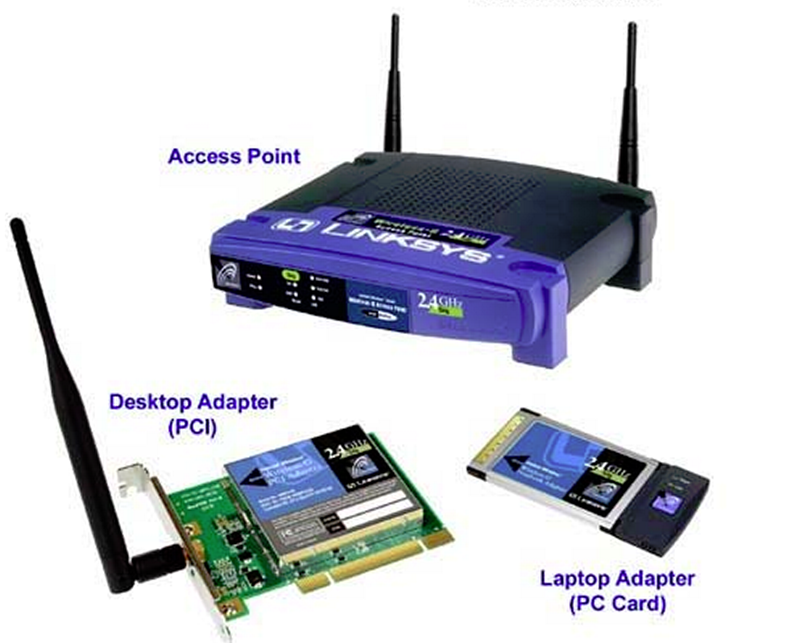
IEEE 802.11

Slide 62
IEEE 802.11 Wireless LAN (Wi-Fi)
Alle bruker CSMA/CA for tilgang
Alle tilbyr både base-stasjon (AP) og ad-hoc nettverk versjoner
802.11a
5-6 GHz
opp til 54 Mbps
OFDN
802.11g
2.4 GHz området
Opp til 54 Mbps
802.11n
2.4 og/eller 5 GHz området
Opp til 150 Mbps
Rekkevidde 70 / 250 m
Flere (4) antenner (MIMO)
Forward Error Correction
802.11b
2.4 GHz lisensfritt radiobølgområde
opp til 11 Mbps
direct sequence spread spectrum (DSSS) i fysisk lag
Ligner CDMA, men alle vertsmaskiner bruker samme “chipping code”
Rekkevidde 38 / 140 m
Begynner å fases ut til fordel for g og n; men de fleste trådløse kort støtter den fremdeles.

Slide 63
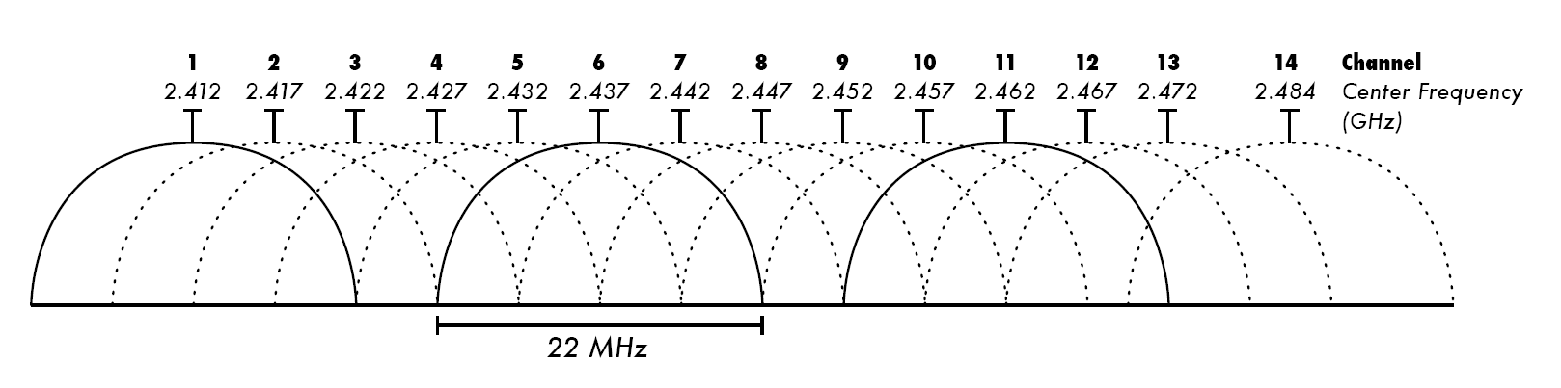
Kanaler: 1-13, 802.11 b/g/n
f₃
f₅
f₂
f₄
f₆
f₅
f₁
f₄
f₃
f₇
f₁
f₂

Slide 64
Signalforplantning
Signalforplantning i fritt rom samme som for lys (rett linje)
Mottatt effekt proposjonal med 1/d² (d = avstand mellom sender og mottager)
Motatt effekt/signal også påvirket av
demping (frekvensavhengig)
hinder, ting og tang
refleksjon fra store hindringer
refraksjon avhengig av tettheten på mediet
spredning fra små hindringer
diffraksjon på kanter
hinder
refleksjon
refraksjon
spredning
diffraksjon

Slide 65
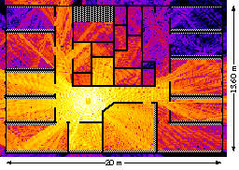
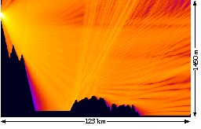
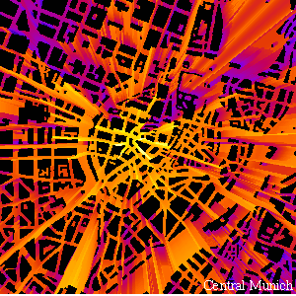
Eksempel: radiostråling / intensitet

Slide 66
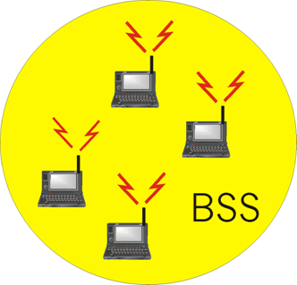
Ad Hoc Nettverk
Intet AP (i.e., ingen basestasjon)
Trådløse vertsmaskiner kommuniserer direkte og fungerer som switcher/routere for hverandre.
Anvendelser
“laptop” møter i bilen, på hytta e.l.
slagmarken

Slide 67
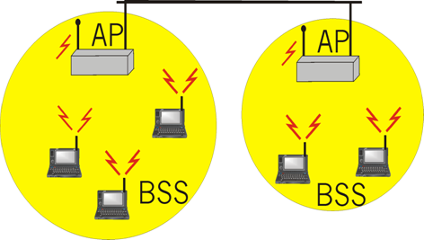
Nettverk med AP
Vertsmaskinene kommuniserer via en basestasjon
basestasjon = access point (AP)
Basic Service Set (BSS) (tilsvarer “celle” i mobiltelefonsammenheng) består av:
Trådløse vertsmaskiner
Access Point (AP)
BSS’er kombineres til et DistribusjonsSystem (DS) (WLAN)
BSS har en SSID

Slide 68
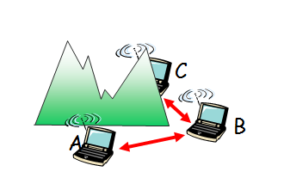
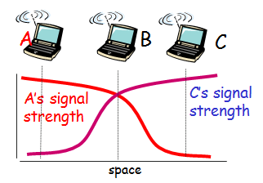
Trådløst LAN: Problem ->CA
Hvis to terminaler er ”gjemt” for hverandre kan det oppstå kollisjoner
Collision Detection er dermed ikke tilstrekkelig
Bruker CSMA/CA (Collision Avoidance)
Kan benytte Request-To-Send og Clear-To-Send signaler for å reservere forbindelse

Slide 69
Collision Avoidance
Problem:
To noder, som er skjult for hverandre, sender ut komplette pakker til basestasjonen der de interferer og går tapt.
Bortkastet båndbredde for alle!
Løsning:
Små reservasjonspakker!
Nodene holder selv orden på reservert tid med egen “network allocation vector” (NAV)

Slide 70
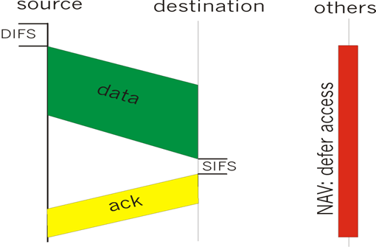
IEEE 802.11 MAC Protocol: CSMA/CA
802.11 CSMA: sender
- if sense channel ledig for DISF sekunder.
then transmit entire frame (ingen kollisjonsdeteksjon)
-if sense channel busy then binary backoff
802.11 CSMA receiver
- if received OK
send ACK etter SIFS
(ACK nødvendig pga “skjulte noder problemet”)
DIFS = Distributed Inter Frame Spacing SIFS = Short Inter Frame Spacing

Slide 71
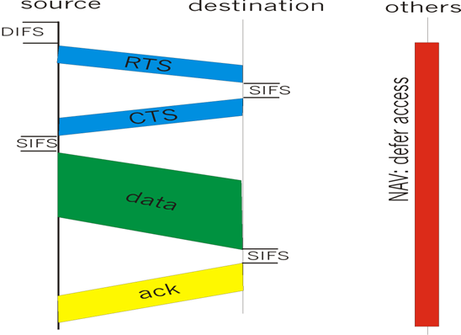
RTS-CTS utveksling
Sender overfører kort RTS (request to send) pakke: antyder varigheten på overføringen
Mottager svarer med kort CTS (clear to send) pakke
varsler (muligvis skjulte) andre noder
Skjulte noder avstår da fra å sende i det reserverte tidsrommet: NAV

Slide 72
Ulike CA’er
IEEE 802.11 tillater altså:
“ren” CSMA
CSMA/CA
Reservasjoner
Polling fra AP
AP tildeler tidsrom til hver node på rundgang (RR)

Slide 73
802.11 ramme: addressing
2
2
6
6
6
2
6
0 - 2312
4
frame
control
duration
address
1
address
2
address
3
seq
control
address
4
payload
CRC
Address 3: brukes bare i ad hoc modus
Address 1: MAC addresse
til vert eller AP
som skal motta rammen
Address 3: MAC addresse
til router interface som AP er tilknyttet
Address 2: MAC addresse
til vert eller AP
som sender rammen

Slide 74
802.11 ramme: adressering
Internet
H1
R1
router
AP
R1 MAC addr AP MAC addr
dest. address
source address
802.3 ramme
AP MAC addr H1 MAC addr R1 MAC addr
addresse 1
addresse 2
addresse 3
802.11 ramme

Slide 75
802.11 ramme: mer
ramme seq #
(for pålitelig ARQ)
varighet reservert
transmission time (RTS/CTS)
2
2
6
6
6
2
6
0 - 2312
4
frame
control
duration
address
1
address
2
address
3
seq
control
address
4
payload
CRC
2
2
4
1
1
1
1
1
1
1
1
Protocol
version
Type
Subtype
To
AP
From
AP
More
frag
Retry
Power
mgt
More
data
WEP
Rsvd
ramme type
(RTS, CTS, ACK, data)

Slide 76
802.11 Sikkerhet & WiFi
Mål
Tilgangskontroll
Kun den som blir gitt tilgang skal få det
DataIntegritet
Ingen skal kunne endre innholdet i datapakkene under overføring («man in the middle attacks»)
Konfidensialitet
Forhindre avlytting og sesjons-kapring
Metode
Kryptering av trafikken mellom AP og brukermaskin
Teknikker
WEP
Lett å knekke pga repeterende 40 bit nøkler mm; bedre med 128 bit nøkkel men fremdeles lett å knekke
Statisk nøkkel
WPA 1 & 2
Ny krypteringsnøkkel for hver enkelt pakke = bedre kryptering
WPA 1 lar seg cracke,
WPA 2 lar seg også cracke
WPA 2 lar deg også benytte autentisering-server (sikrere en PSK = felles passord))
CCMP krypering er sterkere en TKIP
EAP (Extensible Authentication Protocol)
Skal gjøre ulike WPA-Enterprise metoder interoperable.

Slide 77
Hvordan sikre eget trådløst nett
Ikke bruk default-innstillinger inn mot eget WLAN/ISP
Oppdater firmware på AP og drivere for WNIC (minimum årlig)
Slå av «Remote Administration» på AP
Velg komplisert/sikkert Admin-passord
Velg «uvanlig» IP-nett
gjerne fra 172.16.0.0/12 området
begrens DHCP-pool
Filtrer tilgang på MAC-adresser
Slå av SSID-broadcast
Sørg for å sjekke rekkevidden på signalet!
Bruk WPA2 med langt og komplisert passord

Slide 78
AVSLUTTNING

Slide 79
Hva skal vi kunne?
Hvilke oppgaver løses på linklaget?
Hvilke mekanismer for feildeteksjon finnes og benyttes?
Beregne paritetsbit og bruke 2D-paritet, beregne CRC
Hvilke måter finnes for å dele medium (MA)?
Hvordan unngå, eller håndtere kollisjoner?
MAC-adresser
Oppbygging, multicast, broadcast
IEEE 802.3 / Ethernet 2
Oppbygging av rammen
Kjenne til de ulike typene.

Slide 80
Hva skal vi kunne?
Hvorfor ARP trengs og hvordan den virker
Herunder bruk av arp-kommandoen
Kjenne til de forskjellige LAN-topologiene
Buss, stjerne, ring
Vite forskjellen på hub (nav), bridge (bro), switch (svitsj) og router (ruter).
Kunne forklare hvordan en switch fungerer
Hvordan bygges switche-tabellen opp?
Kunne forklare hvilke nye problemer som må løses i trådløse nett (IEEE 802.11)
Forklare rollen til AP, hva er SSID

Slide 81
Dagens øving
Øvingsoppgaver på Canvas
Skriv ned 3 ting du føler du sliter med, og som du må jobbe mer med før eksamen
Gjennomfør en tidligere eksamen
OBS: Vi fortsetter 15.15 ☺

